Slide 1
Презентация лабораторной работы №7
Российский Университет Дружбы Народов
Факультет Физико-Математических и Естественных Наук
Дисциплина: Операционные системы
Студент: Акуленко Максим Андреевич
Группа: НКН-01-20
Москва, 2021г.

Slide 2
Цель работы
Ознакомление с инструментами поиска файлов и фильтрации текстовых данных. Приобретение практических навыков: по управлению процессами (и заданиями), по проверке использования диска и обслуживанию файловых систем.

Slide 3
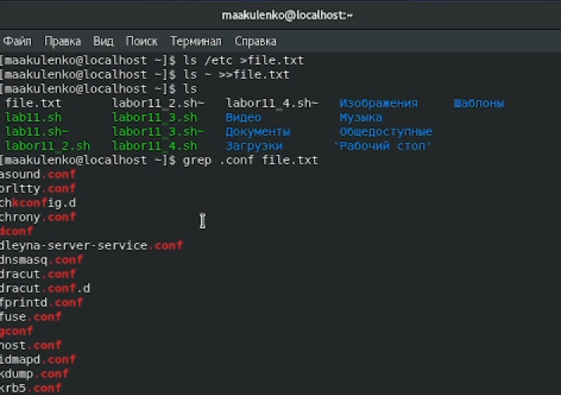

Slide 4
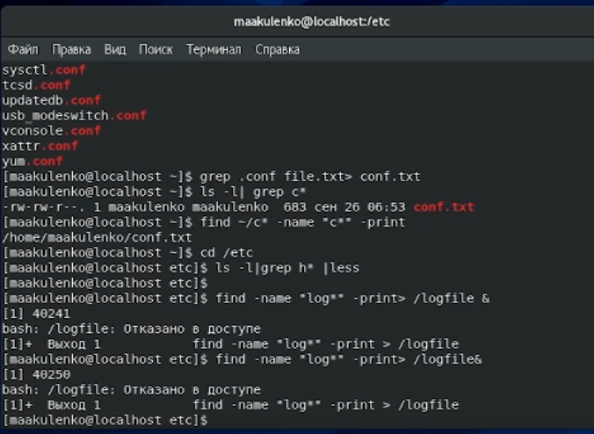

Slide 5
Вывод
Ознакомился с инструментами поиска файлов и фильтрацией текстовых данных, приобрел практические навыки: по управлению процессами (и заданиями), по проверке использования диска и обслуживанию файловых систем.

